Slide 1

OC Pizza
Nous présenterons dans ce document :
- Les solutions fonctionnelles retenues
-Les solutions techniques retenues

Slide 2
Contexte
OC Pizza est une jeune entreprise spécialisée dans la vente de pizzas à emporter ou en livraison .
Ce groupe compte déjà 5 points de vente et projette d’en ouvrir 3 nouveaux d’ici la fin de l’année
Elle nous a contacté pour mettre en place un système informatique afin de fluidifier la gestion de ces points de vente.

Slide 3
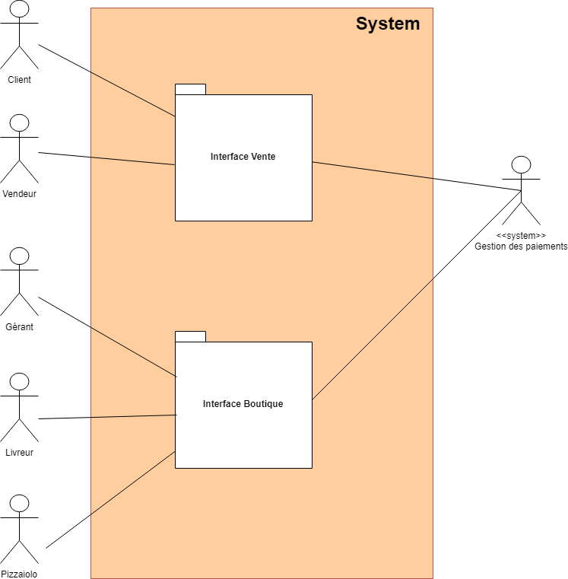
Solution fonctionnelle

Slide 4
Solution technique
Langage utilisé pour développer le site :
Python 3 : Développement rapide, qui pourra évoluer avec les besoins de votre entreprise
Son Framework Django : Framework Web reconnu et utilisé par Pinterest et Instagram, qui permettra notamment de développer un site responsive
MySQL : Base de données optimale avec Python, pour stocker les donnés nécessaires aux fonctionnement du système

